Slide 1
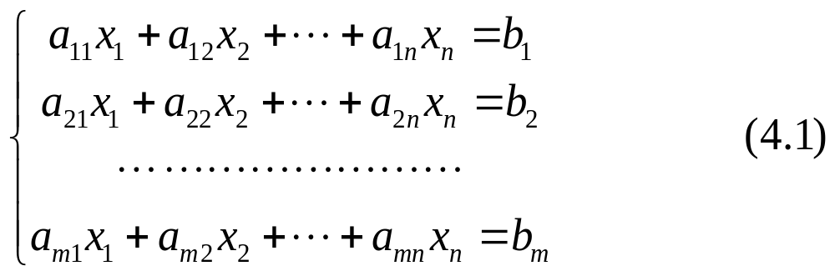
第四章 线性方程组
本章我们讨论线性方程组有解的判定，研究线性方程组解的结构和求解的方法并介绍向量空间的初步知识.
§1 线性方程组解的判定
线性方程组的一般形式为
如果b₁=b₂=…=b_{m}=0, 则称(4.1)为齐次线性方程组,否则，称(4.1)为非齐次线性方程组.

Slide 2
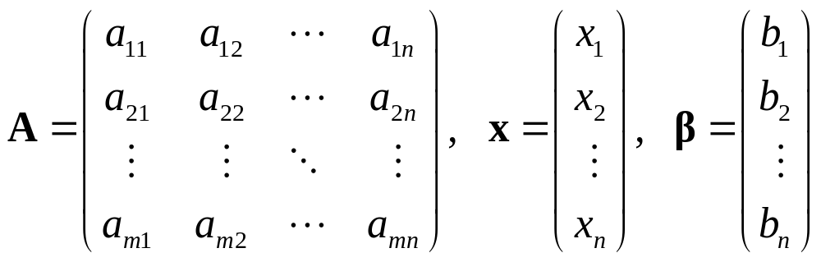
若记
则，线性方程组(4.1)可写成矩阵形式
Ax＝β
称A为线性方程组的系数矩阵， β为方程组的常向量，(A┇β)为方程组的增广矩阵.

Slide 3
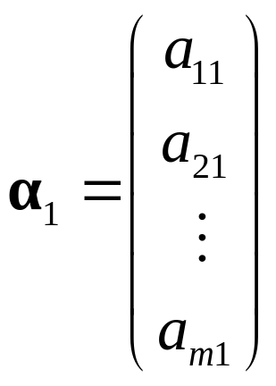
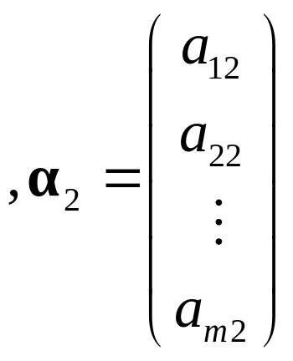
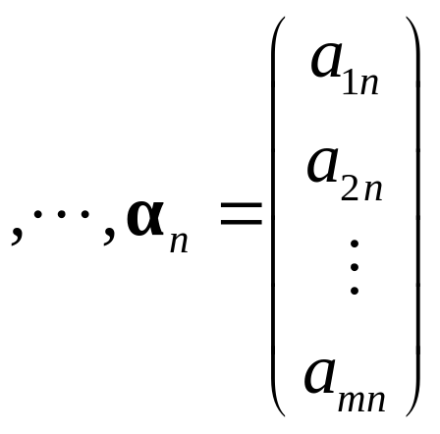
若记
则，线性方程组(4.1)也可写成向量形式
x₁α₁+x₂α₂+…+x_{n}α_{n}＝β
如果(x₁, x₂,…,x_{n})=(c₁, c₂,…,c_{n})满足方程组(4.1), 则称(c₁, c₂,…,c_{n})是方程组(4.1)的一个解向量, 简称一个解.
解线性方程组, 就是求其解的集合, 若两线性方程组解集合相同，称这两个线性方程组同解.
可见,方程组(4.1)有解就是β可由α₁, α₂,…, α_{n}线性表示.

Slide 4
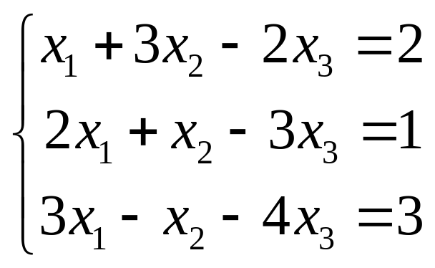
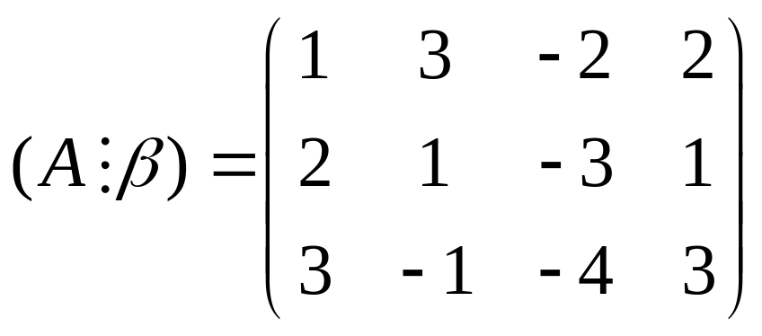
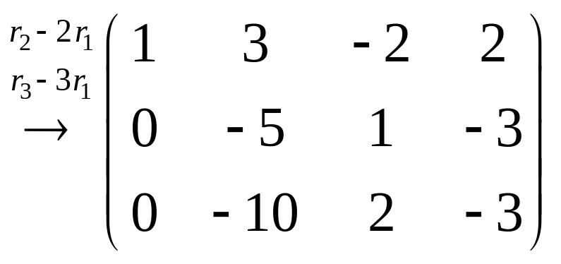
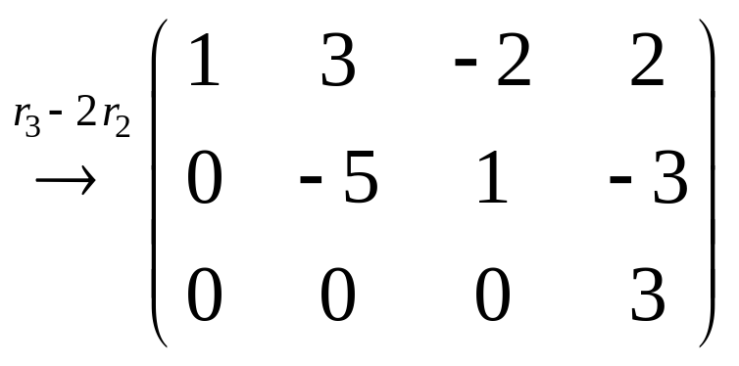
由于β可由α₁, α₂,…, α_{n}线性表示当且仅当R{α₁, α₂,…, α_{n} }=R{α₁, α₂,…, α_{n}, β}, 再利用向量组秩和矩阵秩的关系可得如下线性方程组解的判定定理.
定理4.1 线性方程组(4.1)有解⇔R(A)=R(A┇β).
例1 问线性方程组 是否有解？
解 由于
可见, R(A)=2, R(A┇β)=3，所以, 方程组无解.

Slide 5
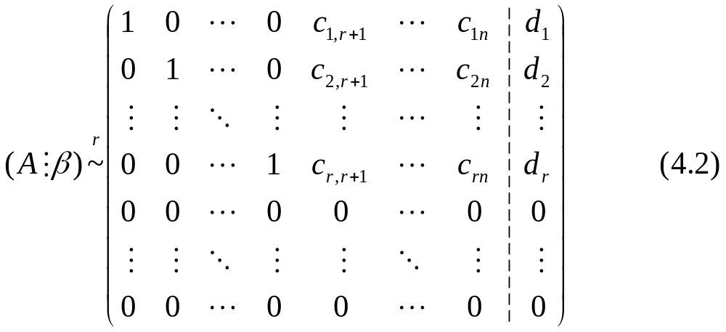
如果方程组(4.1)有解, 假设R(A)=R(A┆β)=r, 由于任何矩阵都可以经过初等行变换化为行最简形矩阵，且非零行数就是矩阵的秩, 不妨设增广矩阵经初等行变换化为行最简形矩阵：
当r=n时，(4.2)式成为

Slide 6
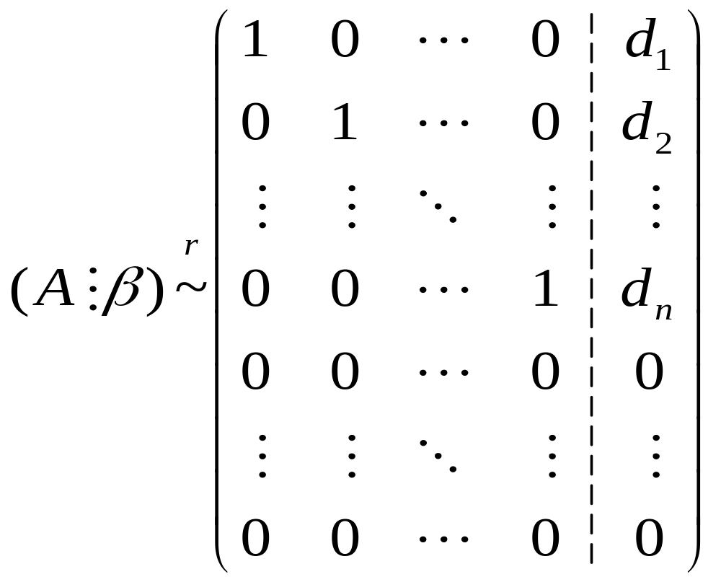
由于对增广矩阵做初等行变换对应线性方程组解不变,所以线性方程组(4.1)有唯一解, x₁=d₁, x₂=d₂,…, x_{n}=d_{n}.
当r<n时, 由(4.2)式可得线性方程组(4.1)的同解方程组：

Slide 7
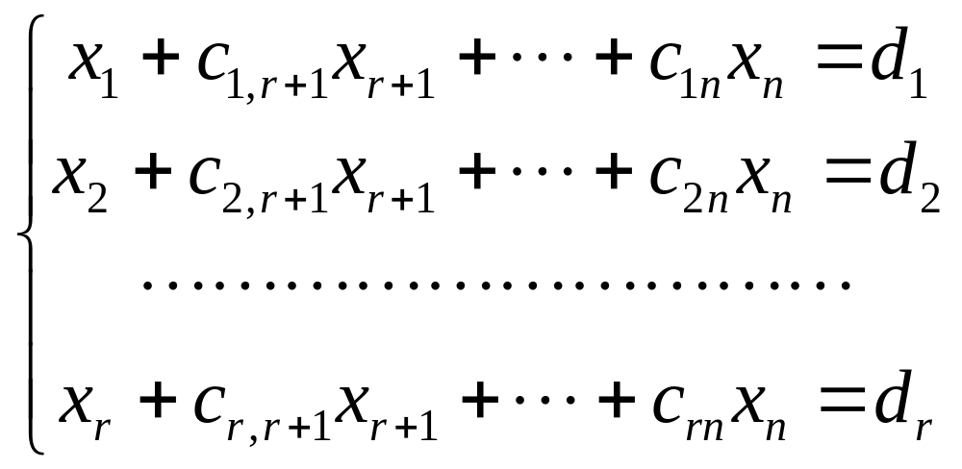
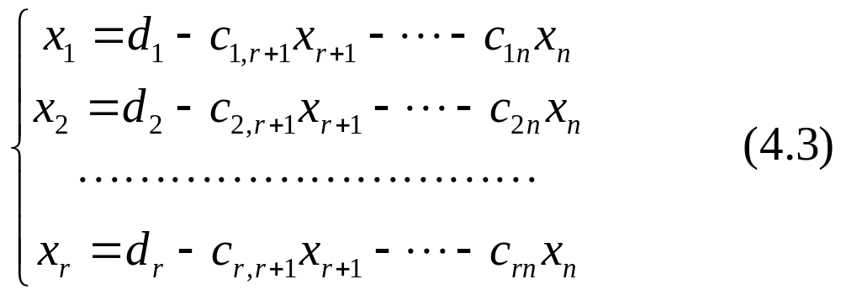
将后面n-r个变量移到等式右侧，改写成
如果x₁=k₁, x₂=k₂,…, x_{n}=k_{n}是方程组(4.1)的解, 则有

Slide 8
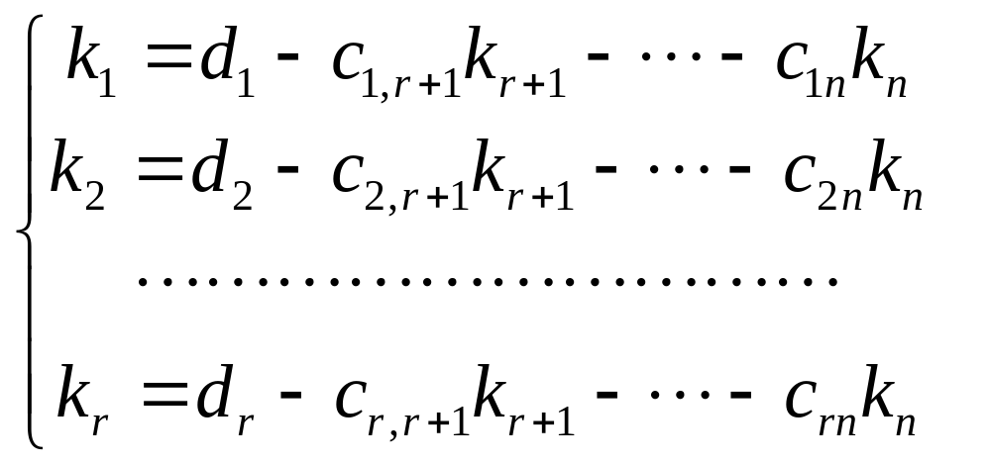
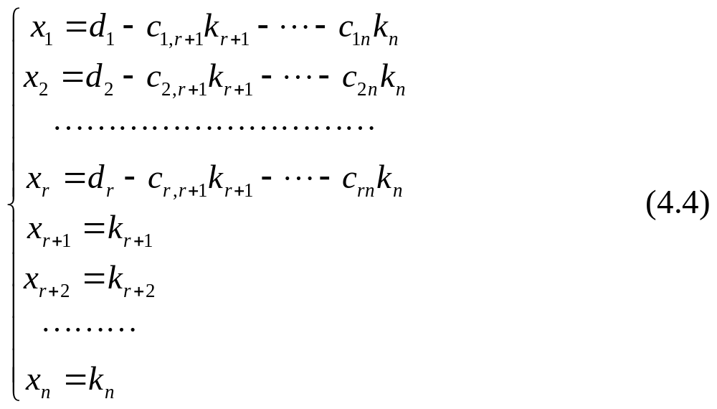
于是线性方程组(4.1)的解可以写成

Slide 9
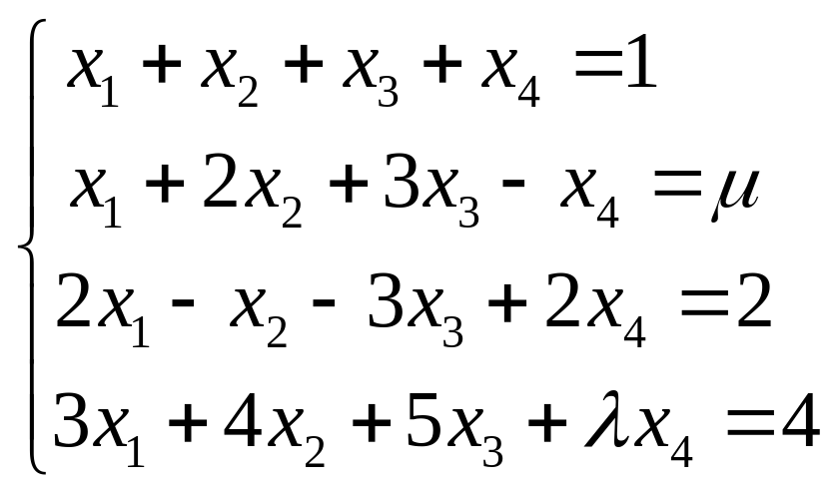
反之, 对任意的数k_{r+1}, k_{r+2},…, k_{n}, (4. 4)都是方程组(4.1)的解. 所以, 当k_{r+1}, k_{r+2},…, k_{n}取任意实数时, (4.4)式是方程组(4.1)的通解. 即, 线性方程组(4.1)有无穷多解.
定理4.2 n元线性方程组(4.1)当R(A)=R(A┆β)=n时有唯一解, 当R(A)=R(A┆β)=r<n时有无穷多个解, 且通解中包含n-r个任意参数.
例2 λ, μ取何值时, 线性方程组
无解?有唯一解?有无穷多解? 在有无穷多解时求出通解.

Slide 10
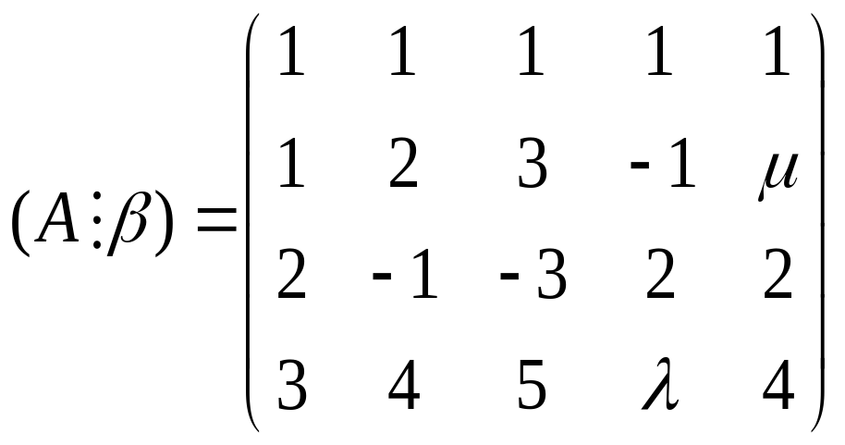
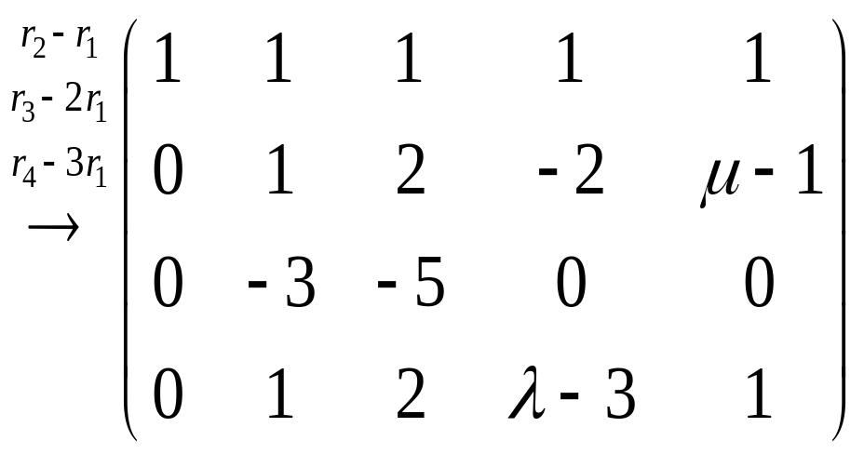
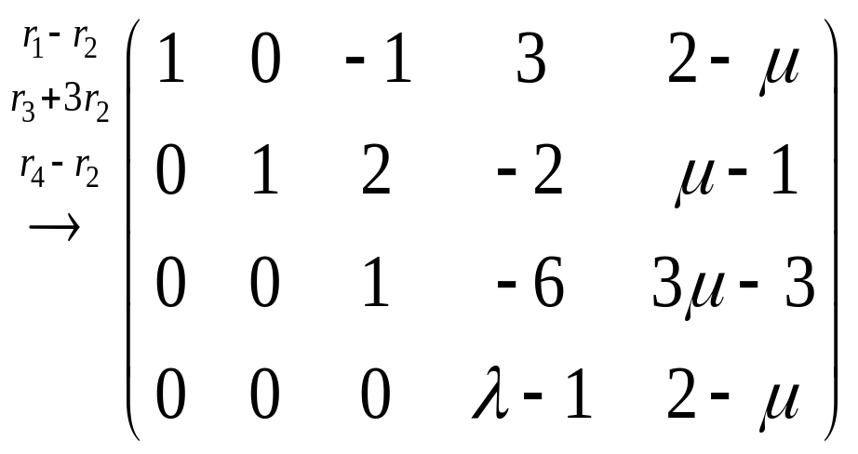
解 由于
可见, λ=1, μ≠2时, R(A┇β)=4, R(A)=3, 无解.
λ≠1时, R(A┇β)=R(A)=4, 有唯一解.

Slide 11
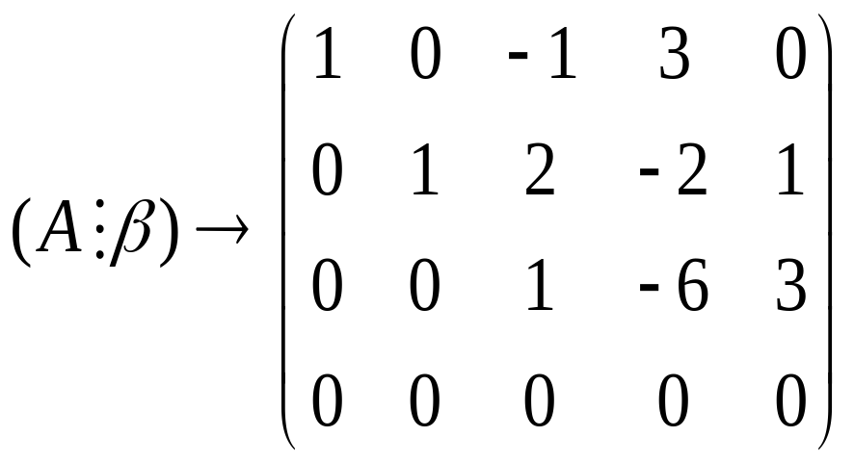
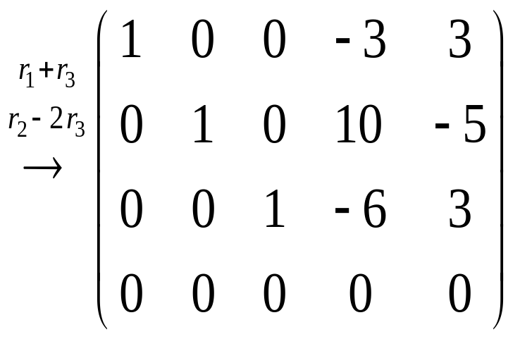
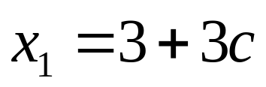
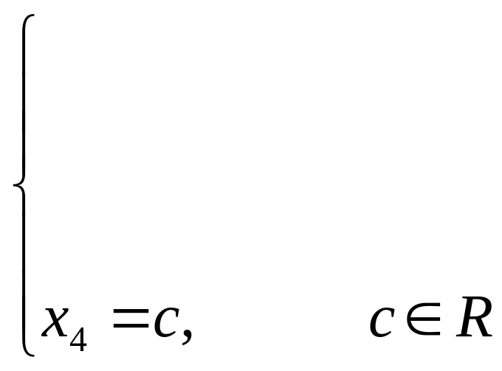
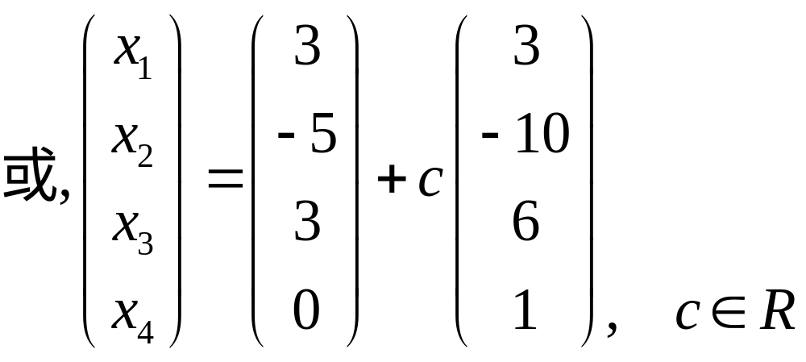
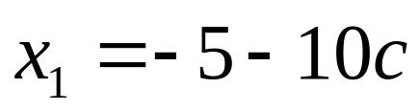
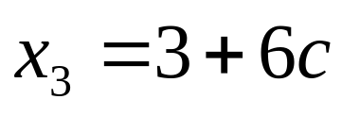
λ=1, μ=2时, R(A┇β)=R(A)=3, 有无穷多解. 此时
于是, 方程组的通解为
或写成向量形式：

Slide 12
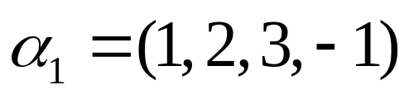
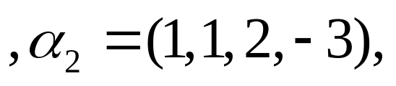
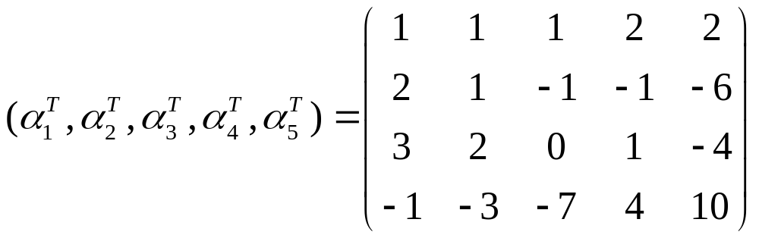
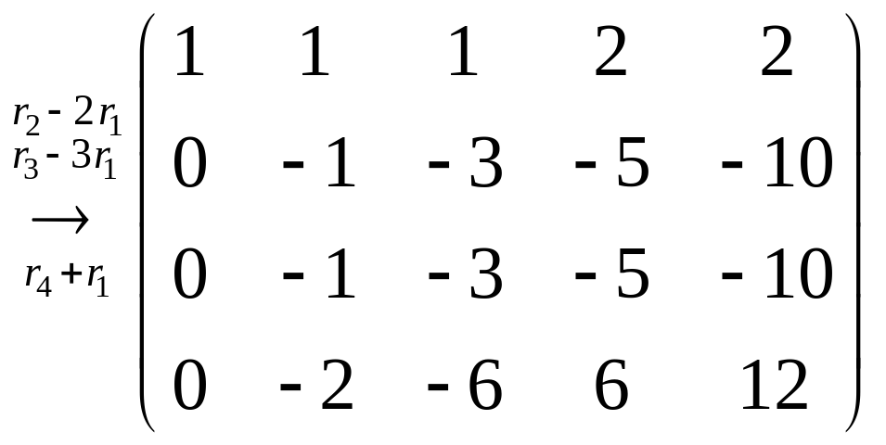
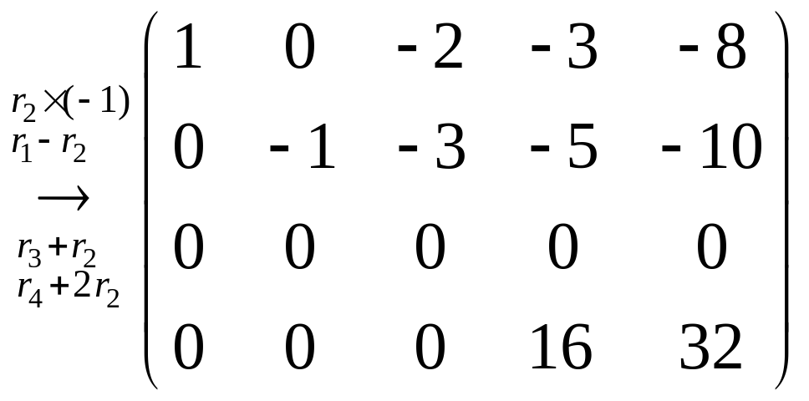
例3 讨论向量组
的线性相关性，并求其一个极大线性无关组，把不属于极大线性无关组的向量用极大线性无关组线性表示．
解 由于

Slide 13
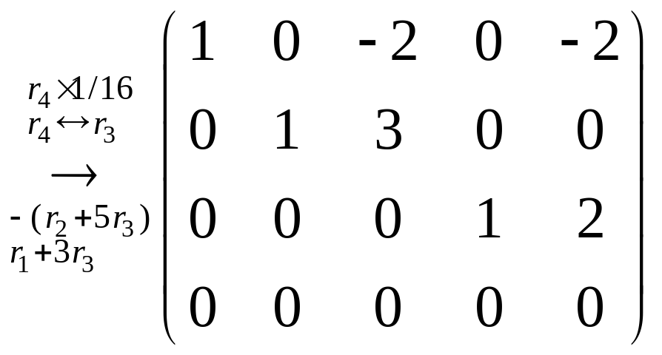
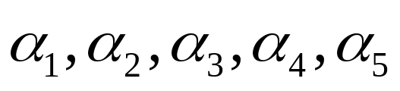
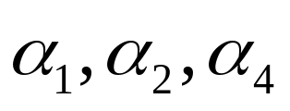
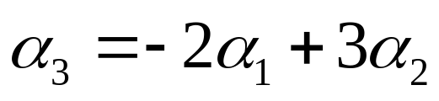
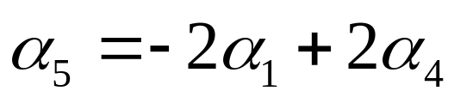
所以， 线性相关．
是一个极大线性无关组．且有

Slide 14
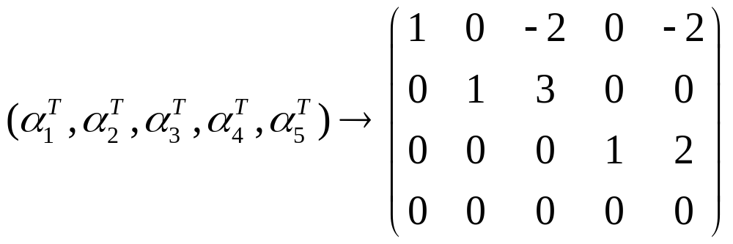
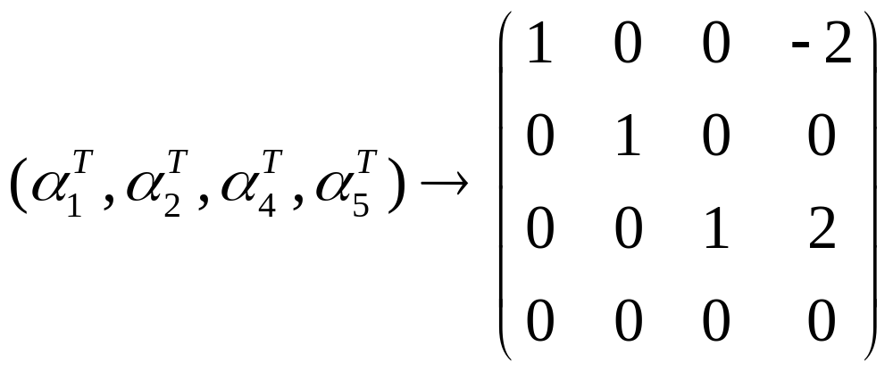
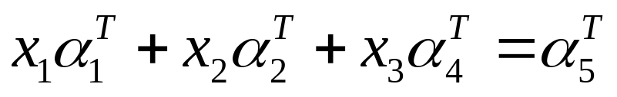
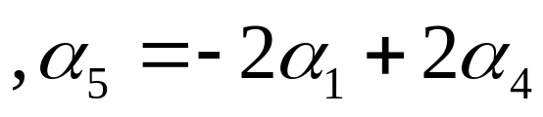
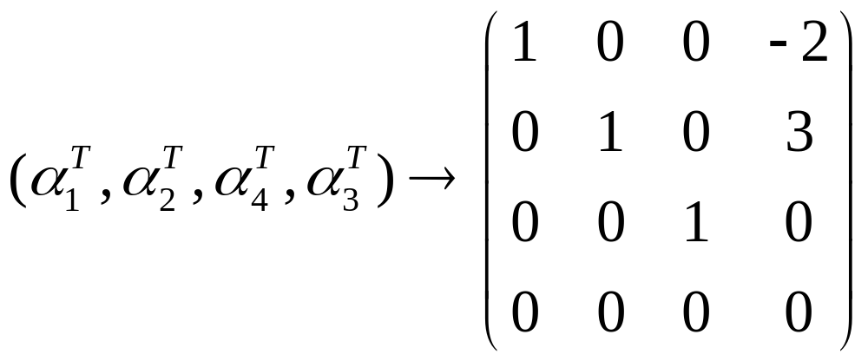
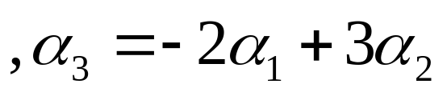
实际上，由于
可知

Slide 15
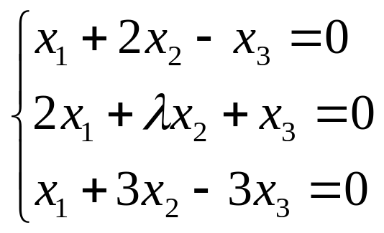
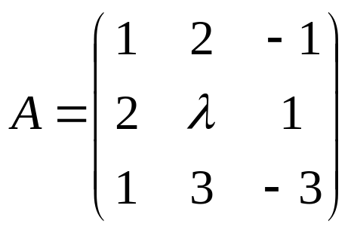
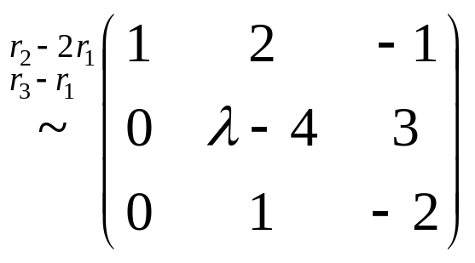
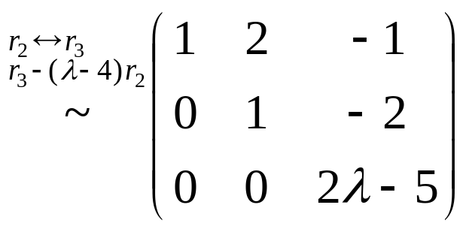
对于齐次线性方程组Ax=0, 由于β=0, 所以, 总有R(A)=R(A┆β), 故Ax=0总有解, 再由定理4.2可得
定理4.3 n元齐次线性方程组Ax=0, 当R(A)=n时, 只有零解; 当R(A)=r<n时, 有无穷多个解(当然有非零解), 且通解中包含n-r个任意参数.
例3 齐次线性方程组 是否有非零解？
解 由于
所以, λ=5/2时, 齐次线性方程组有非零解.

Slide 16
§2 线性方程组解的结构
当线性方程组有解时, 解不一定是唯一的. 那么, 线性方程组解之间有什么关系？这就是解的结构问题.
一、齐次线性方程组解的结构
齐次线性方程组如果有非零解, 那么一定有无穷多解. 为了讨论齐次线性方程组解的结构, 先介绍齐次线性方程组解的两个性质.
性质4.1 设ξ₁, ξ₂是齐次线性方程组Ax=0的两个解向量, 则ξ₁+ξ₂也是齐次线性方程组Ax=0的解向量.
证明 由Aξ₁=0, Aξ₂=0 ⇒ A(ξ₁+ξ₂)=0.

Slide 17
性质4.1 设ξ是齐次线性方程组Ax=0的解向量, k是任意常数, 则kξ也是齐次线性方程组Ax=0的解向量.
证明 由Aξ=0 ⇒ A(kξ)=0.
由性质4.1和性质4.2可知, 如果ξ₁, ξ₂,…, ξ_{r}都是齐次线性方程组Ax=0的解向量, 则k₁ξ₁+k₂ξ₂+…+k_{r}ξ_{r}也是齐次线性方程组Ax=0的解向量.
若用S表示n元齐次线性方程组Ax=0的解集合, 则
1. 如果ξ₁, ξ₂∈S, 则ξ₁+ξ₂∈S ;
2. 如果ξ∈S, k∈R, 则kξ∈S .
也说向量集合S对向量的线性运算是封闭的.

Slide 18
定义4.1 设ξ₁, ξ₂ ,…, ξ_{s}是齐次线性方程组Ax=0的一组解向量, 如果满足
1. ξ₁, ξ₂ ,…, ξ_{s}线性无关 ;
2. Ax=0的任意解都可由ξ₁, ξ₂ ,…, ξ_{s}线性表示,
则称ξ₁, ξ₂ ,…, ξ_{s}是齐次线性方程组Ax=0的一个基础解系.
可见, 齐次线性方程组的基础解系, 就是将解集合S看成向量组的极大无关组, 所以, 基础解系是不唯一的.
如果ξ₁, ξ₂ ,…, ξ_{s}是齐次线性方程组Ax=0的一个基础解系, 则方程组的所有解(通解)为：
x=k₁ξ₁+k₂ξ₂+…+k_{s}ξ_{s}
其中, k₁, k₂, …, k_{s}为任意常数.

Slide 19
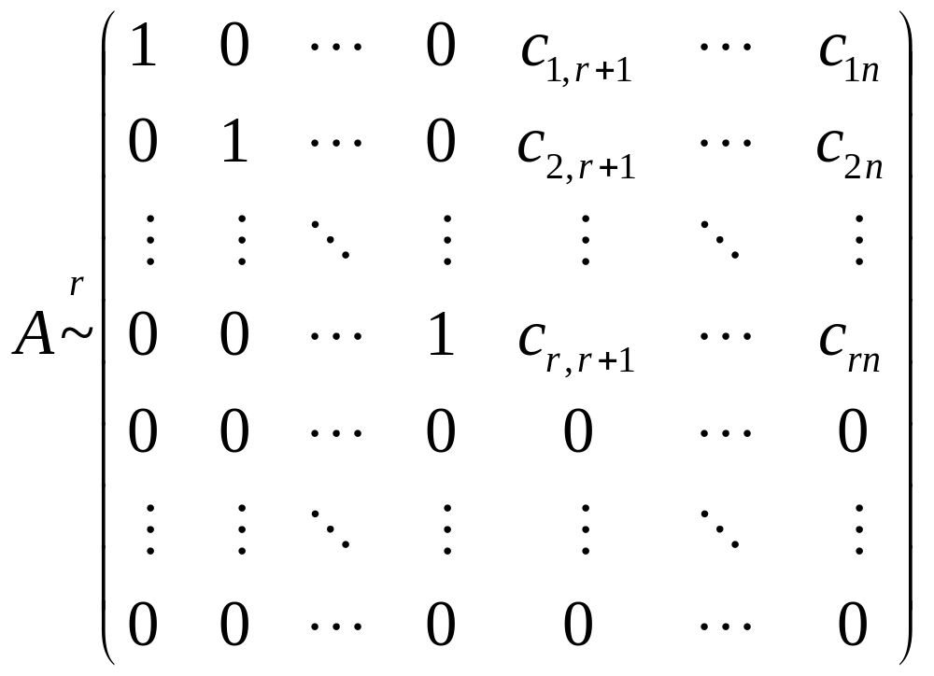
定理4.4 对n元齐次线性方程组Ax=0, 如果R(A)= r<n, 则它有基础解系, 且基础解系含有n-r个解向量.
证明 由于R(A)=r, 不妨设矩阵A做初等行变换变成如下行最简形矩阵
于是得到同解的齐次线性方程组

Slide 20
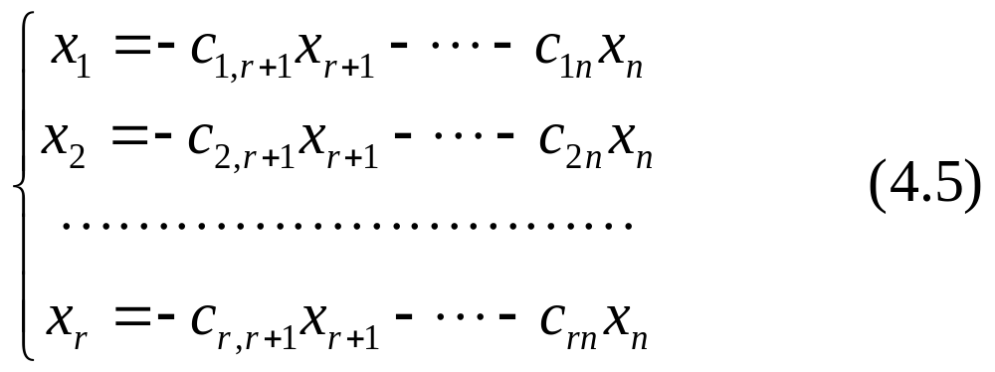
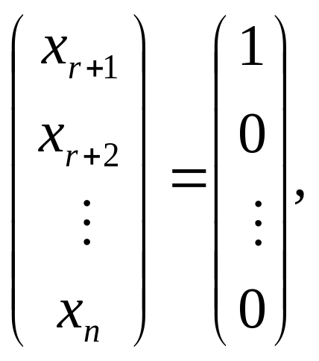
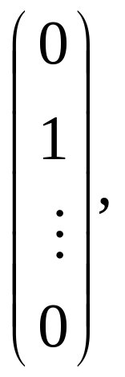

，
将x_{r+1}, x_{r+2},…, x_{n}分别取值为
，. . . ，
代入到(4.5)式，依次可得x₁, x₂,…, x_{r}的值

Slide 21






于是得到方程组(4.5)(也就是Ax=0)的n-r个解向量：

Slide 22
显然, ξ₁, ξ₂ ,…, ξ_{n-r}线性无关.
设ξ=(c₁,c₂,…,c_{r},c_{r+1},c_{r+2},…,c_{n})^{T}是(4.5)的任一解, 则
c_{r+1} ξ₁+c_{r+2} ξ₂+…+c_{n}ξ_{n-r}- ξ 也是(4.5)的一个解
而且
c_{r+1} ξ₁+c_{r+2} ξ₂+…+c_{n}ξ_{n-r}- ξ =(d₁,d₂,…,d_{r},0,0,…,0)^{T}
由方程组(4.5)可得: d₁=d₂=…=d_{r}=0, 即
c_{r+1} ξ₁+c_{r+2} ξ₂+…+c_{n}ξ_{n-r}- ξ =0
也就是
ξ = c_{r+1} ξ₁+c_{r+2} ξ₂+…+c_{n}ξ_{n-r}
所以, ξ能由 ξ₁, ξ₂, …, ξ_{n-r}线性表示, 故ξ₁, ξ₂, …, ξ_{n-r} 是齐次线性方程组Ax=0的一个基础解系.

Slide 23



例4 求齐次线性方程组
的一个基础解系和通解.
解 由于

Slide 24





可见R(A)=3, 故基础解系含有2个解向量, 且原方程组等价于
分别取
可得方程组的基础解系:

Slide 25







所以, 方程组的通解是: x=c₁ξ₁+c₂ξ₂, 其中c₁, c₂是任意常数.
注意: 也可以直接由方程组: 得解:
写成向量形式就是:

Slide 26


例5 设3×5矩阵A的秩R(A)=2, 且满足AB=O, 求齐次线性方程组Ax=0的通解. 其中
解 由已知可得：

Slide 27
所以, ξ₁=(1,0,1,0,2)^{T}, ξ₂=(0,1,3,0,4)^{T}, ξ₃=(0,0,2,1,5)^{T}是Ax=0的三个解向量, 且ξ₁, ξ₂, ξ₃线性无关.
又由于RA)=2, 所以Ax=0的基础解系含有三个向量.因此, ξ₁, ξ₂, ξ₃就是Ax=0的一个基础解系, 故通解为:
x=k₁ξ₁+k₂ξ₂+k₃ξ₃，k₁, k₂, k₃∈R
二 非齐次线性方程组解的结构
给定非齐次线性方程组
Ax=β (4.6)
则称齐次线性方程组
Ax=0 (4.7)
为(4.6)对应的齐次线性方程组, 或(4.6)的导出组.

Slide 28
非齐次线性方程组有解时, 其解具有如下性质:
性质4.3 非齐次线性方程组(4.6)的任意两个解的差是它的导出组(4.7)的解.
证明 由Aη₁=β, Aη₂=β ⇒ A(η₁-η₂)=0.
性质4.4 非齐次线性方程组(4.6)的一个解与其导出组(4.7)的一个解之和仍是(4.6)的解.
证明 由Aη=β, Aξ=0 ⇒ A(η+ξ)=β.
性质4.5 如果η₀是非齐次线性方程组(4. 6)的某个解, 那么(4.6)的任意解η都可以表示为
η=η₀+ ξ , 其中ξ是 (4.7)的一个解
证明 只要取 ξ=η-η₀

Slide 29
利用性质4.4和性质4.5可得如下非齐次线性方程组解的结构
定理4.5 对n元非齐次线性方程组Ax=β, 设R(A┋β)= R(A)=r. 若η₀是它的某个解, ξ₁, ξ₂, …, ξ_{n-r}是Ax=0的一个基础解系, 则线性方程组Ax=β的通解为
x=η₀+c₁ξ₁+c₂ξ₂+ …+c_{n-r}ξ_{n-r}
其中c₁, c₂, …, c_{n-r}是任意常数.
称η₀为线性方程组Ax=β的特解.

Slide 30




例6 问λ为何值时, 解线性方程组
有解？并求线性方程组的通解.
解 由于

Slide 31


可见, λ=3时, R(A┇β)=R(A)=2, 方程组有解. 且有同解方程
取x₃=x₄=0得方程组的一个特解为：η₀=(1, 0, 0, 0)^{T}.
齐次方程组的基础解系为: ξ₁=(1,1,1,0)^{T}, ξ₂=(-7,-5,0,1)^{T}.
所以, 线性方程组的通解为:
x=η₀+k₁ξ₁+k₂ξ₂，k₁, k₂∈R

Slide 32




当λ=3时, 也可以由同解方程
直接得方程组的通解:
写成向量形式就是
其中, η₀=(1, 0, 0, 0)^{T}是方程组的一个特解；
ξ₁=(1,1,1,0)^{T}, ξ₂=(-7,-5,0,1)^{T}是齐次方程组的基础解系.

Slide 33
例7 设α₁, α₂线性无关, α₃=2α₁+α₂, α₄=α₁-α₂, β= α₁+2α₂+3α₃+4α₄, 若A=(α₁, α₂, α₃, α₄), 求线性方程组Ax=β的通解.
解 由已知可得R(A)=2, 所以Ax=0的基础解系包含两个解向量.
又由于Ax=β可写成: x₁α₁+x₂α₂+x₃α₃+x₄α₄=β ，
于是, η₀=(1, 2, 3, 4)^{T}是方程组Ax=β的一个特解；
ξ₁=(2,1,-1,0)^{T}, ξ₂=(1,-1,0,-1)^{T}是齐次方程组的基础解系.
所以, 线性方程组的通解为:
x=η₀+k₁ξ₁+k₂ξ₂，k₁, k₂∈R

Slide 34
§4 向量空间
如果齐次线性方程组有非零解, 那么解集合V必含有无穷多个解向量, 但只要能找到齐次线性方程组的一个基础解系, 集合V就可以表示成基础解系的所有线性组合. 这就是向量空间的基本性质.
定义4.2 设V是非空的n维向量集合, 如果集合V对向量的加法和数乘运算是封闭的, 则称集合V是向量空间.
所谓集合V对向量的加法和数乘运算是封闭的是指:
1．如果α, β∈V, 则α+β∈V ;
2．如果α∈V, k∈R, 则kα∈V .

Slide 35
例如, 由所有n维向量组成的集合R^{n}对向量的线性运算封闭, 所以, R^{n}是一个向量空间.
由于齐次线性方程组Ax=O的解集合V对向量的线性运算封闭, 所以, V是一个向量空间, 称为齐次线性方程组的解空间.
非齐次线性方程组Ax=b的两个解的和不是解, 故解集合U不是向量空间 .
由向量组α₁, α₂,…,α_{m}的所有线性组合组成的集合, 即
对向量的线性运算封闭, 是一个向量空间, 称为由向量α₁, α₂,…,α_{m}生成的向量空间.

Slide 36
例10 问集合
是不是向量空间？
解 ∀α＝(0, a₂,a₃,…,a_{n}), β=(0, b₂,b₃,…,b_{n})∈V₁, k∈R, 有
α＋β＝(0, a₂＋b₂, a₃＋b₃, …,a_{n} +b_{n} )∈V₁,
kα＝(0, ka₂, ka₃, …,ka_{n} )∈V₁,
所以, V₁是线性空间.
由于对α＝(1, a₂,a₃,…,a_{n}), β=(1, b₂,b₃,…,b_{n})∈V₂, 有
α＋β＝(2, a₂＋b₂, a₃＋b₃, …,a_{n} +b_{n} )∉V₂,
所以, V₂不是线性空间.

Slide 37
定义4.3 设有向量空间V和U, 若V⊂U, 则称V是U的子空间.
易见, 由n维向量组成的向量空间都是R^{n}的子空间.
定义4.4 在向量空间V中, 如果有r 个向量α₁, α₂,…,α_{r} 线性无关, 且V中任意向量都可以由它们线性表示, 那么称α₁, α₂,…,α_{r}为V的一组基, r 称为V的维数, V称为r 维向量空间.
由正交向量组构成的基称为向量空间的正交基, 由规范正交向量组构成的基称为向量空间的规范正交基.
如果向量空间V没有基, 那么V的维数是0. 0维向量空间仅含一个零向量 .

Slide 38
例如, n维标准单位向量组e₁, e₂,…, e_{n}就是向量空间R^{n}的一组规范正交基, 所以R^{n}是n维向量空间. 由向量组的等价性, 任意n个线性无关的n维向量都是R^{n}的一组基 .
n元齐次线性方程组Ax=O的基础解系就是方程组解空间V的一组基, 如果系数矩阵A的秩为r，那么V是n － r 维向量空间 .
向量组α₁, α₂,…, α_{m}的极大线性无关向量组就是向量空间L(α₁, α₂,…, α_{m})一组基, 向量组α₁, α₂,…, α_{m}的秩就是向量空间L(α₁, α₂,…, α_{m})维数.
  向量空间V₁={(0,a₂,a₃,…,a_{n})^{T}|a_{i}∈R }的一组基可取为
e₂, e₃,…, e_{n}, 所以, 向量空间V₁是n－1维向量空间.

Slide 39
如果向量组α₁, α₂,…, α_{r}是向量空间V的一组基, 则向量空间V可表示为：
V={k₁α₁＋k₂α₂＋…＋k_{r}α_{r}|k₁, k₂,…, k_{r}∈R}
即, V是由基所生成的向量空间. 这就比较清晰地显示出向量空间V的构造 .
如果向量空间V是R^{n}的子空间, 则V的维数不会超过n,而且, 当V的维数为n时, 一定有V=R^{n}.
定义4.5 如果在向量空间V中取定一组基α₁, α₂,…, α_{r},则V中任一向量α可表示为：
α=x₁α₁＋x₂α₂＋…＋x_{r}α_{r}
称(x₁, x₂,…, x_{r} )^{T}为向量α 在基α₁, α₂,…, α_{r}下的坐标.

Slide 40



例11 求线性空间R³中向量α=(2, －4, 0)^{T}在基:
η₁=(1, 1, 1)^{T}, η₂=(1, 1, －1)^{T}, η₃=(1, －1, －1)^{T}
下的坐标.
解 由于
所以, α＝η₁－2η₂＋3η₃
即, 向量α在基η₁, η₂, η₃下的坐标是(1, －2, 3)^{T}.
也可以写成:

Slide 41


一般地, 向量ξ在基α₁, α₂,…, α_{n}下的坐标为(x₁, x₂,…x_{n})^{T},也可表示为:
可见, 坐标是由向量及基的选取唯一确定的.
设α₁, α₂, α₃和β₁, β₂, β₃是线性空间R³的两组基, 设 β_{i}在基α₁, α₂, α₃下的坐标为(c_{1i}, c_{2i}, c_{3i})^{T}, (i=1,2,3), 则有

Slide 42


则合起来就有:
简记为
这里矩阵C称为由基α₁, α₂, α₃到基β₁, β₂, β₃的过渡矩阵. 过渡矩阵是可逆的. (4.7)式称为基变换公式.
如果向量ξ在基 α₁, α₂, α₃ 和 β₁, β₂, β₃下的坐标分别为x=(x₁, x₂, x₃)^{T}, y=(y₁, y₂, y₃)^{T}, 即, ξ=(α₁, α₂, α₃)x＝(β₁, β₂, β₃)y. 则有坐标变换公式 x=Cy.
其中C是基α₁, α₂, α₃到基β₁, β₂, β₃的过渡矩阵.

Slide 43



例4.12 求向量空间R³中由基α₁＝(1,0,0)^{T}, α₂=(－1,1,0)^{T}, α₃＝(－1,－1,1)^{T}到基e₁＝(1,0,0)^{T}, e₂=(0,1,0)^{T},e₃= (0,0,1)^{T}的过渡矩阵, 并求向量β=(1,2,3)^{T}在基α₁, α₂, α₃下的坐标.
解 由于(α₁, α₂, α₃)C=(e₁, e₂, e₃)=E
所以, 过渡矩阵为：
由于β在基e₁, e₂, e₃下的坐标为y＝(1, 2, 3)^{T}, 所以, β在基α₁, α₂, α₃下的坐标为：
x＝Cy＝

Slide 44
作 业
习题四 第77页
一、二
三、3, 4, 5, 12, 13,
14, 15, 16, 17, 18

